Slide 1
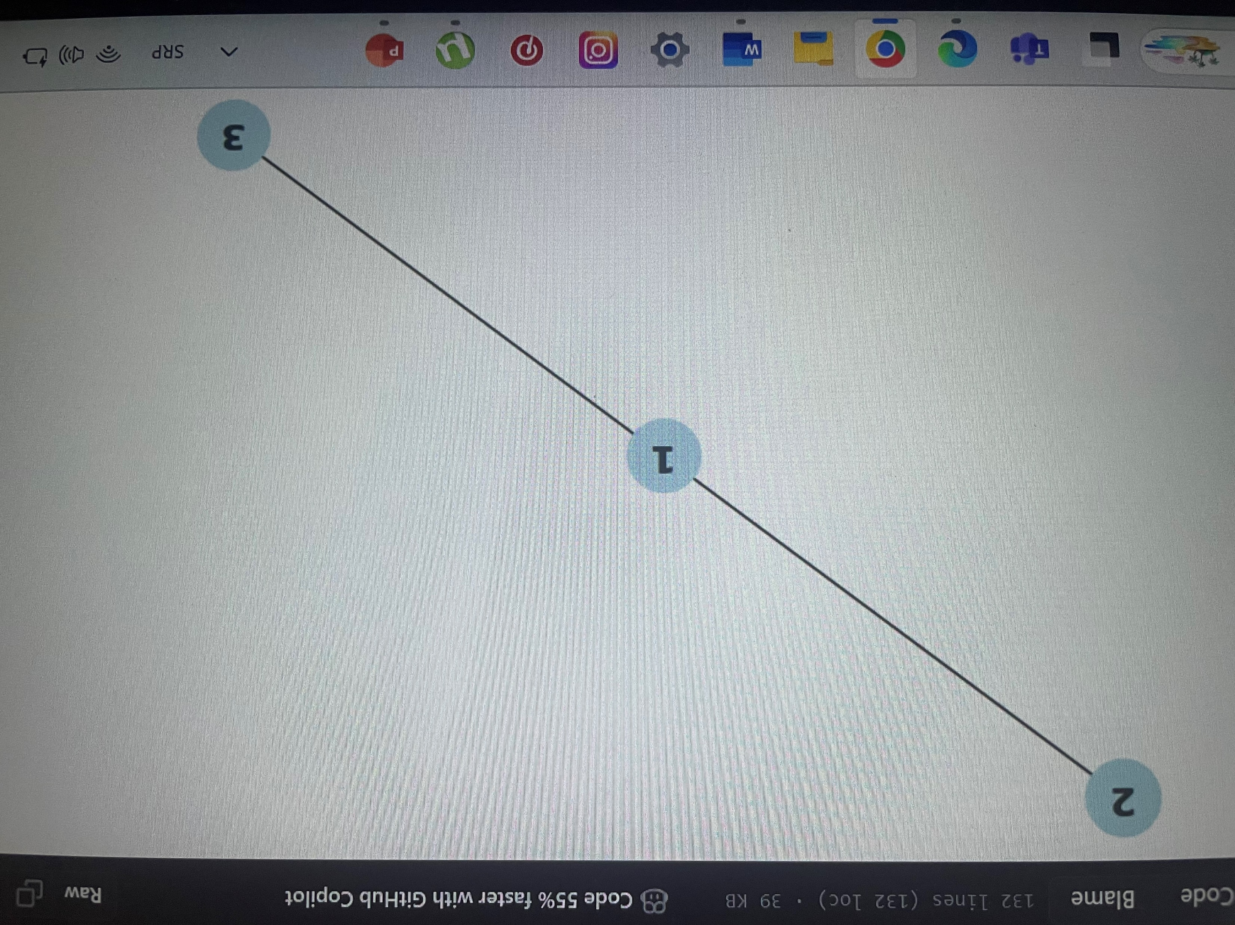
Pohlepni algoritam rešenje

Slide 2
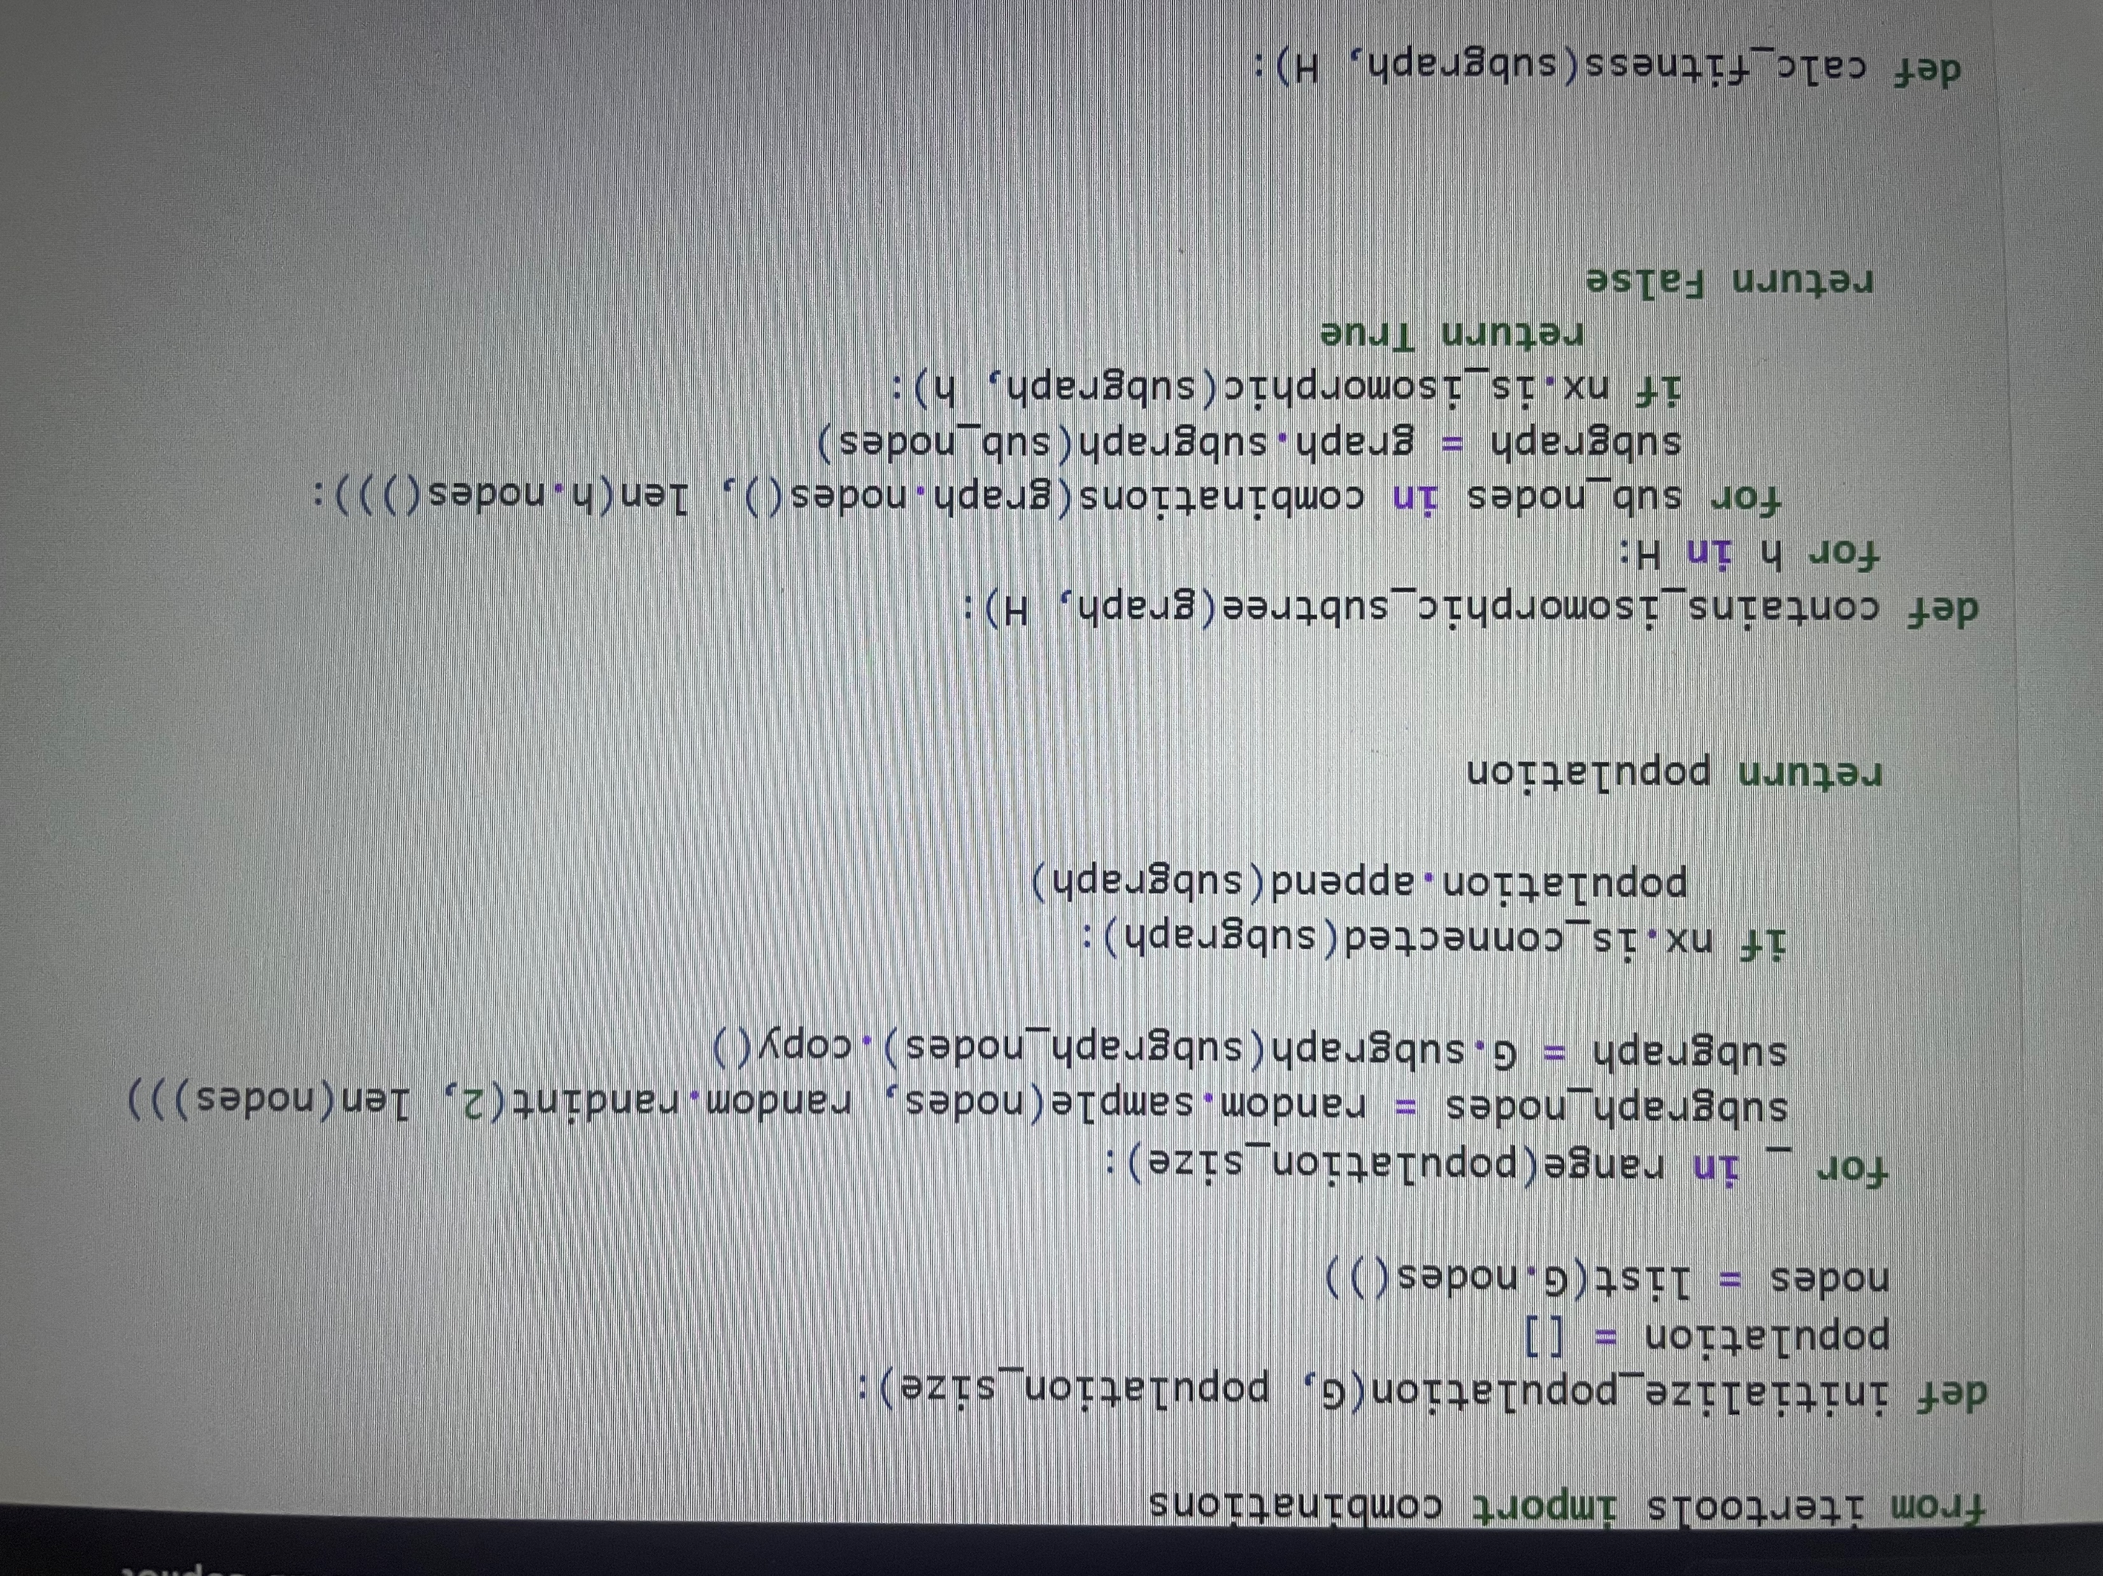
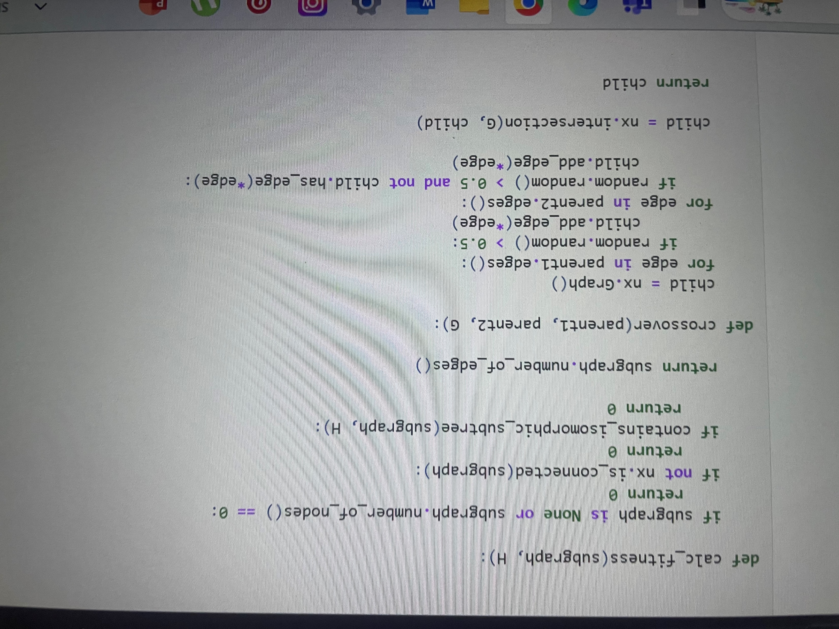
Genetski algoritam

Slide 3
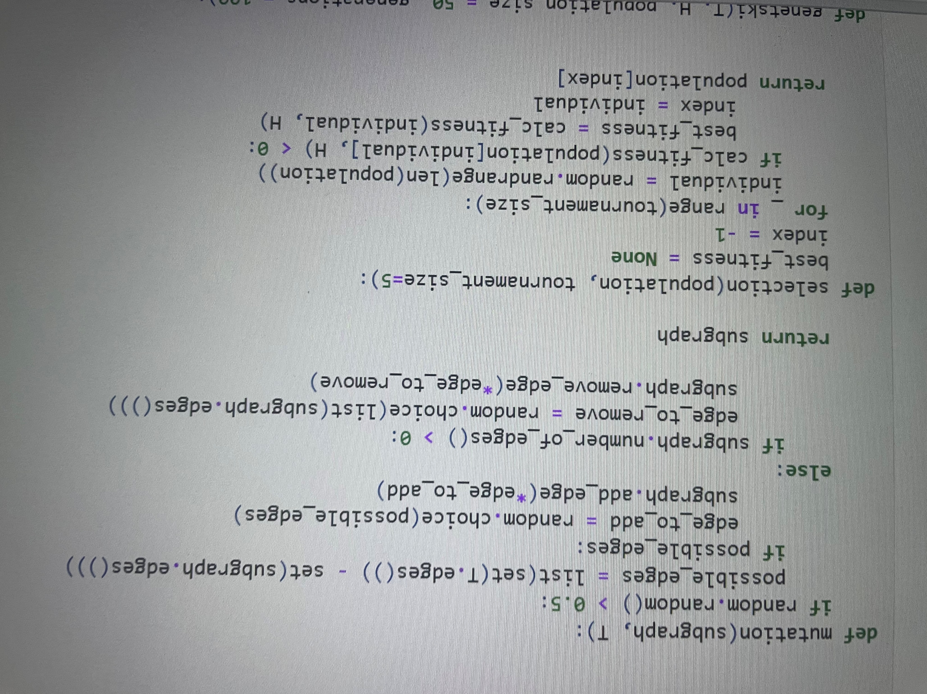
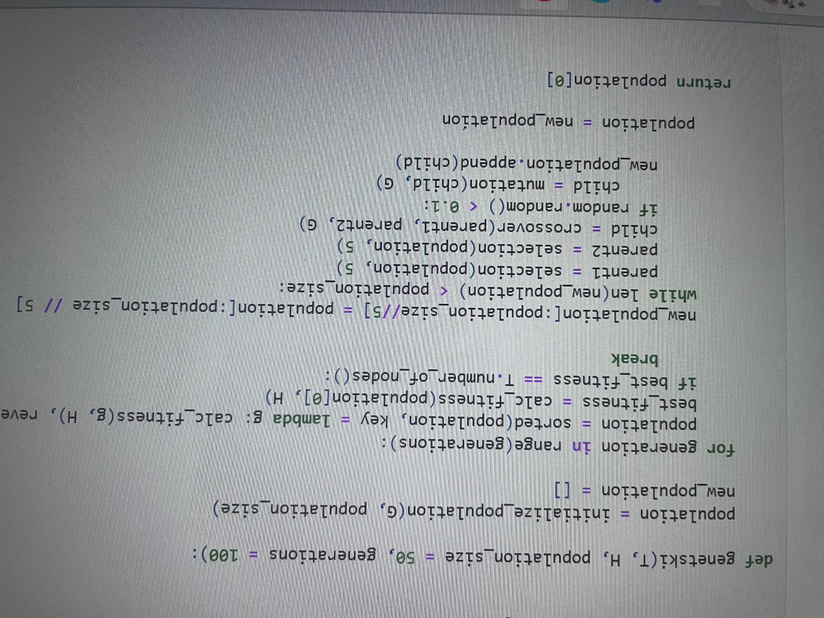
Genetski algoritam

Slide 4
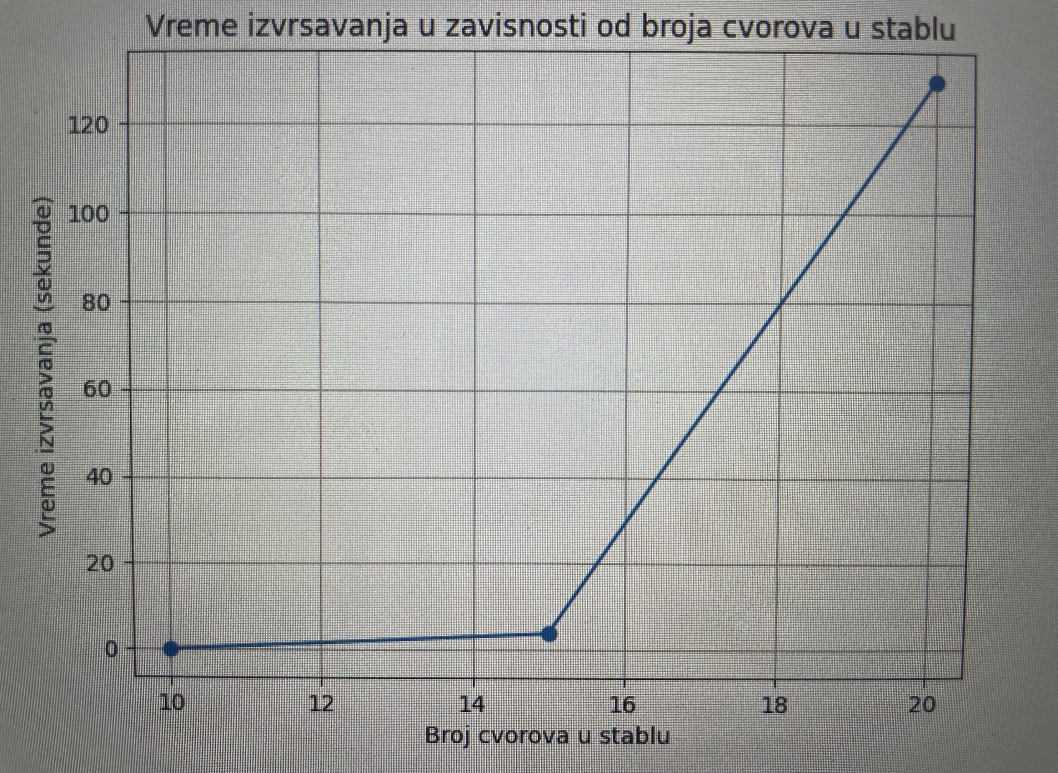
Brute force velike dimenzije

Slide 5
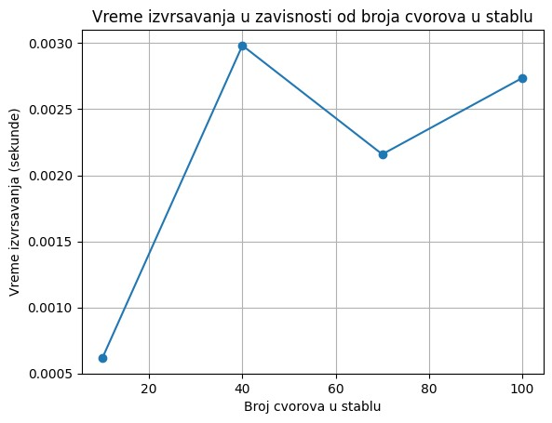
Pohlepni algoritam velike dimenzije

Slide 6
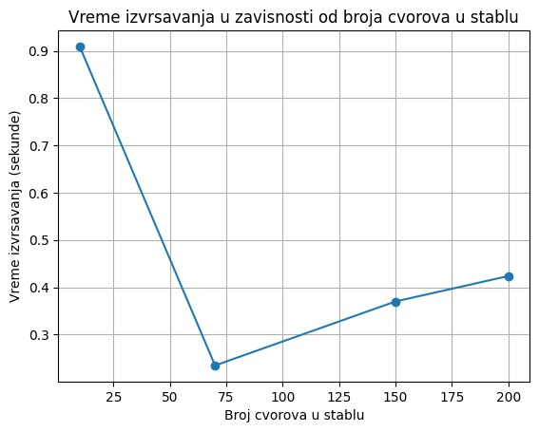
Genetski algoritam velike dimenzije

Slide 7
Hvala na pažnji!

